Slide 1

Муниципальное бюджетное дошкольное образовательное учреждение
Детский сад «Колобок» г. Петухово
2016г
Консультация
Тема: «Танцы и танцевально - ритмическая гимнастика в программе «Са-Фи-Дансе».
Воспитатель по физической культуре
Щербакова Елена Николаевна.

Slide 2
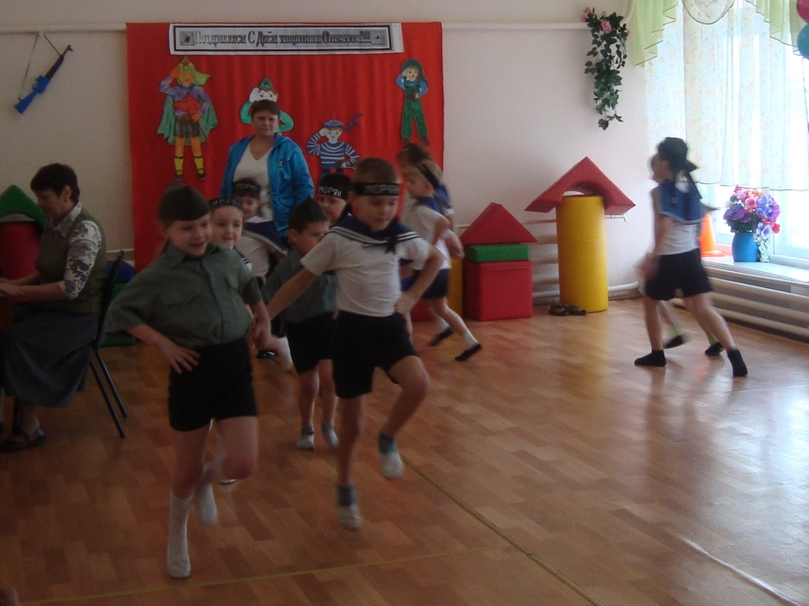
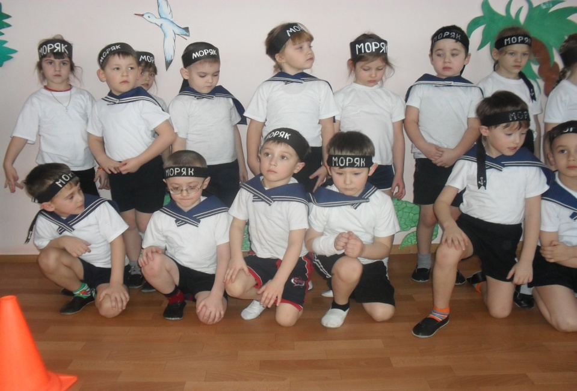
Цель:
Улучшение физического здоровья детей средствами танцевально – ритмической гимнастики.

Slide 3

Задачи:
Учить детей ритмично двигаться в такт музыки.
Содействовать развитию творческих способностей, самовыражению и выразительности движений.
Способствовать развитию пластичности, музыкальности и двигательной активности.

Slide 4

Основные движения игротанца:
1.Хореографические упражнения:
полуприседы;
подъемы на носки держась за опору;
стойка руки на пояс и за спину;
свободные, плавные движения руками;
комбинации хореографических упражнений.

Slide 5

2.Танцевальные шаги:
шаги с носка на носок;
полуприсед на одной ноге, другую вперед на пятку;
пружинные полуприседы;
приставной шаг в сторону;
шаг с небольшим подскоком;
комбинации из танцевальных шагов.

Slide 6
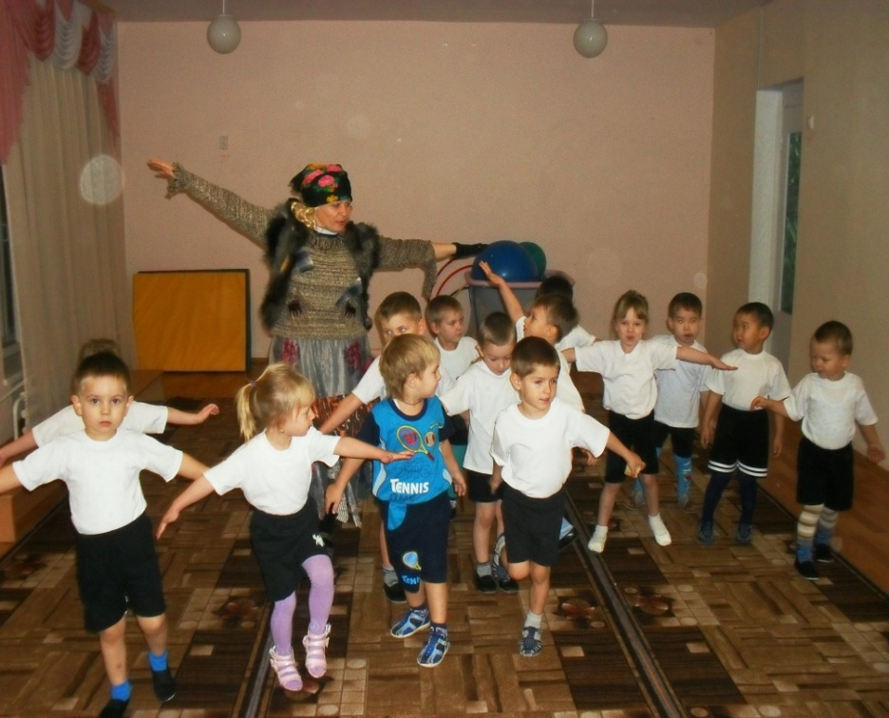
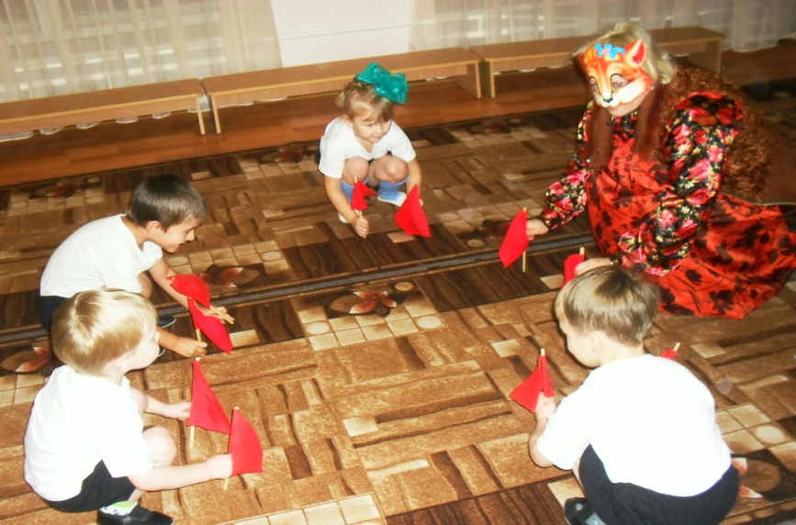
Основные движения танцевально-ритмической гимнастики:
Специальные композиции.
Комплексы упражнений.

Slide 7
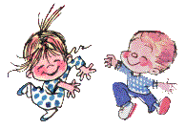
Значение танца и танцевально - ритмической гимнастики.
Танцы и ритмичные движения являются физиологической потребностью детского развивающего организма.
Танцы и ритмичные движения способствуют улучшение общего состояния организма.
Танцы и ритмичные движения способствуют развитию умственных способностей ребенка.

Slide 8
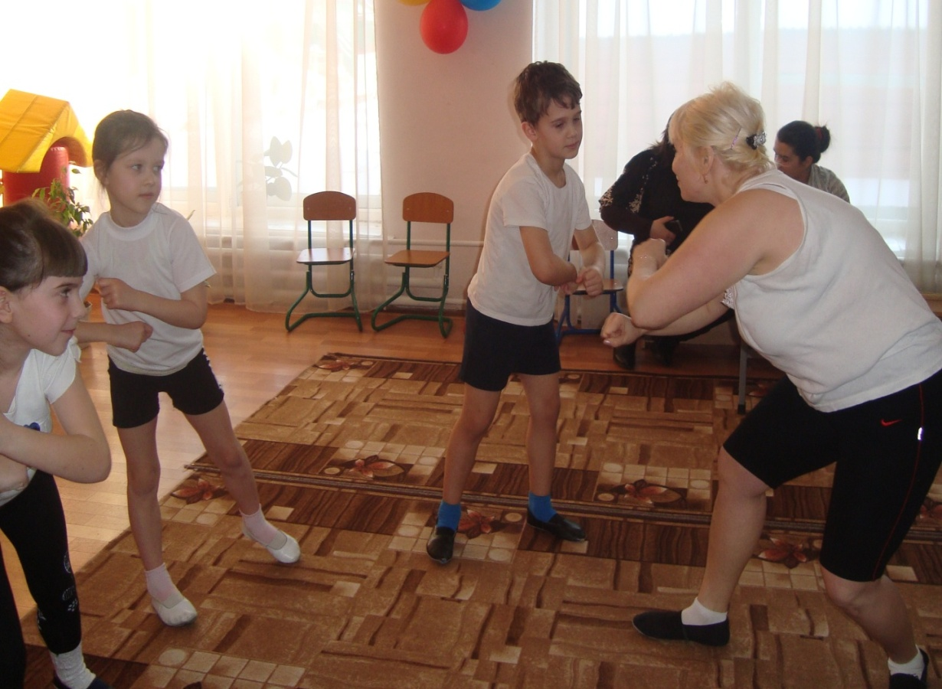
Музыка в танцах и танцевально - ритмической гимнастике.
Вы можете представить танцы без музыки?
Музыка в танцах очень важна.
Музыка - это успех танца.
Музыка - это настроение детей.
Музыка - это бодрость и энергия.

Slide 9
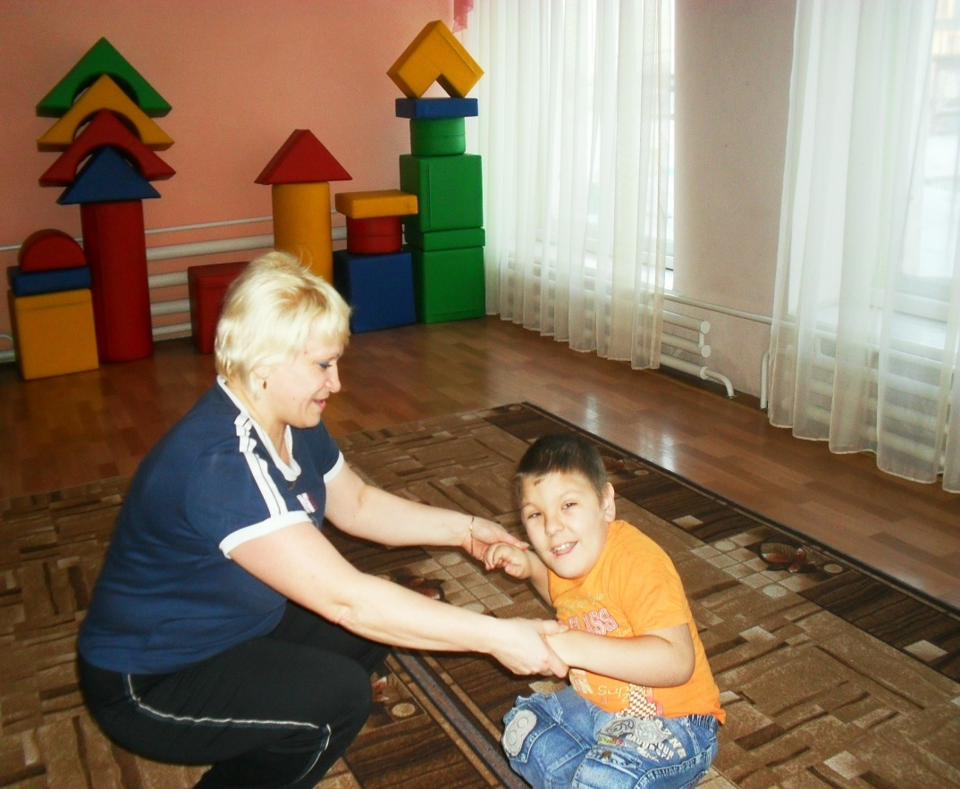
Всем ли можно танцевать?
Если у ребенка
ослабленное здоровье, не
спешите запрещать ему
танцевать!

Slide 10
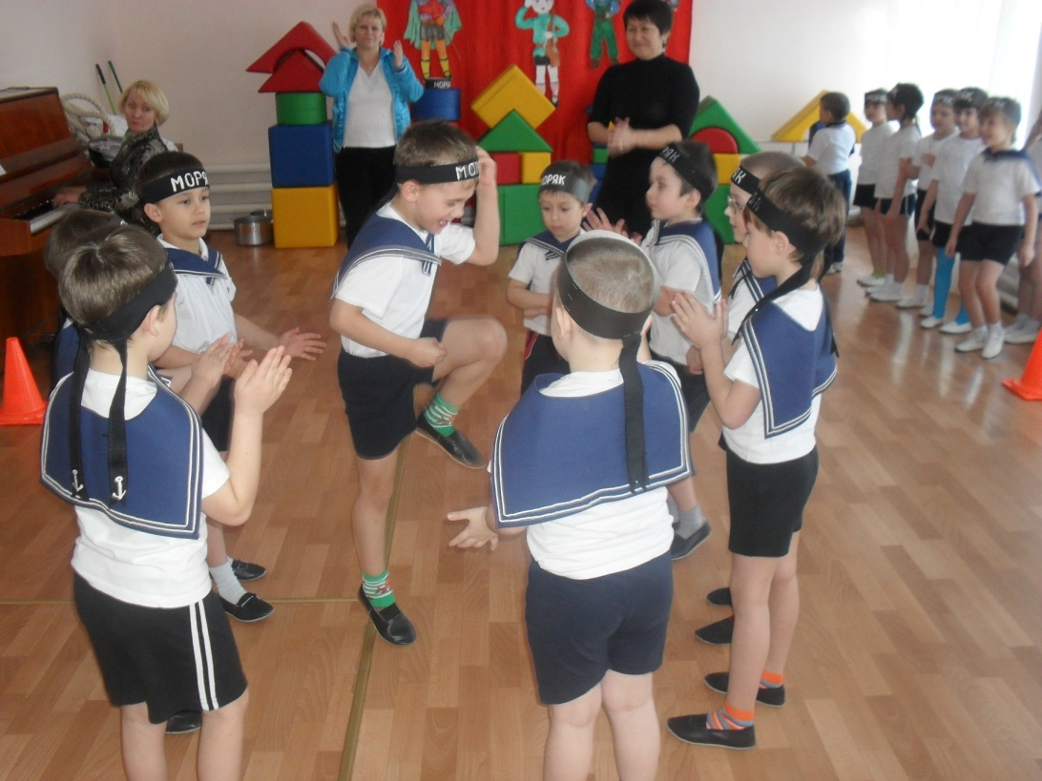
Музыкально-ритмическая композиция «Белые кораблики».
Такие танцы повышают
настроение.
Его душевное состояние
создает особый мир, в
котором возникает и
реализуется потребность в
радости, счастье, успехе в
познании окружающего
мира.

Slide 11
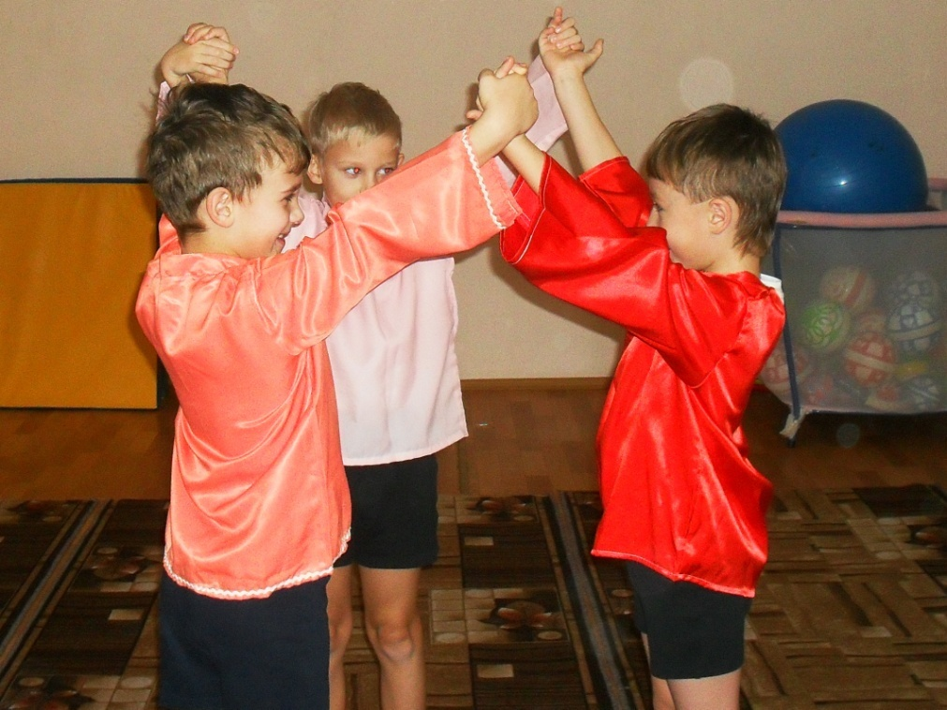
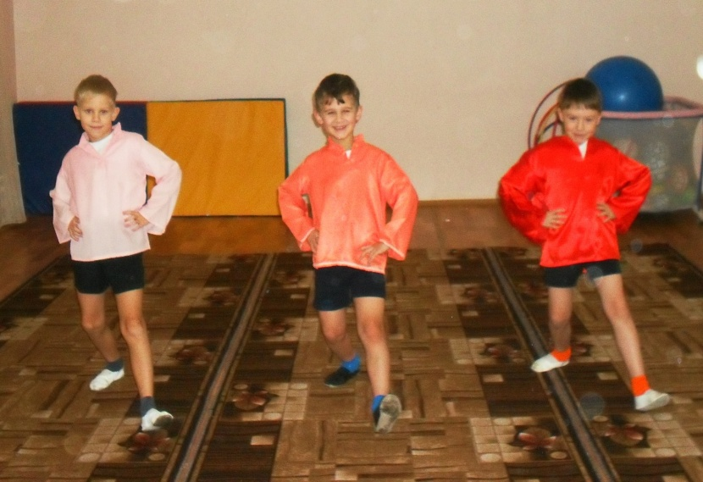
Музыкально – ритмическая композиция «Калинка».
Музыкально-
ритмические
композиции,
рекомендуемые
включать в
спортивные
праздники и
развлечения.

Slide 12
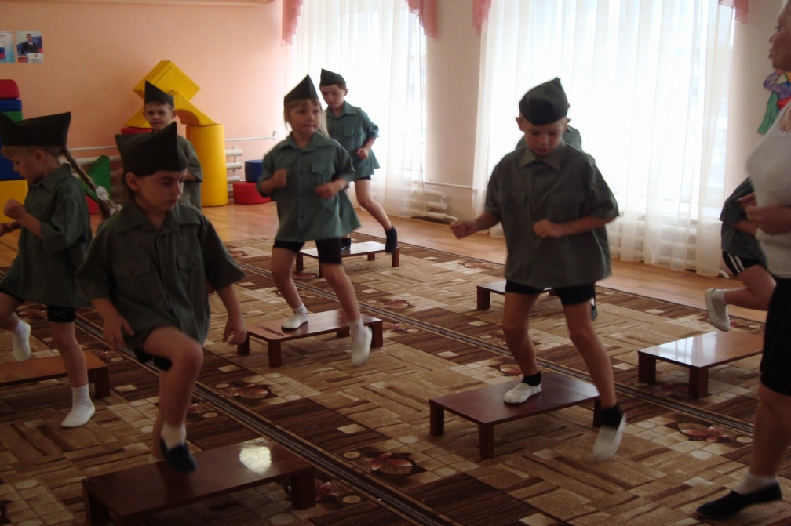
«Степ - гимнастика».
Благодаря
целенаправленным
занятиям улучшается
координация
движений, становится
доступным
выполнение
более сложных
упражнений на
равновесие.

Slide 13

Мы знаем, как трудно заставить ребенка целенаправленно заниматься танцами. Ему должно интересно это делать не потому, что «надо» и «полезно», а потому, что ему это нравится.

Slide 14

Благодарим за внимание!

